Slide 1




Projet de fin d'études pour l'obtention du
Diplôme de Licence en informatique
Spécialité: Ingénierie des Système d’information et des Logiciels
Conception et réalisation d’une application pour la gestion des stagiaires
Réalisé par:
Encadré par:
Djili Mehdi
Tchikou Lakhdar
Zeriri Adel
Baghli Raouida
Lallali Ismail
Notes:
Bonjour mesdames & messieurs, membres de jury et toutes les personnes présentes ici
Je m’appelle Ziriri adel , lakhdar tchikou , djili mehdi , étudiants en 3éme année licence
Avant d’entamer notre présentation, permettez nous d’abord d’adresser nos profonds remerciements aux membres de jury d’avoir accepter d’évaluer notre travail, à notre encadrante interne Mm.Bagli Raouida et externe Mr,Lallali Ismail pour leur disponibilité tout au curant de mon stage
Dans le cadre de l’obtention du diplôme de licence en ingénierie des système d’information et des logiciels nous avons l’immense plaisir & l’honneur de vous présenter notre projet de fin d’étude intitulé «Conception et réalisation d’une application web dynamique pour la gestion des stagiaires».
Réaliser au sein de SEAAL

Slide 2






Plan de la présentation
1
Introduction
2
Problématique et Solution
3
Objectifs
4
Conception
5
Réalisation
6
Conclusion et Perspectives
Notes:
Notre travaille est repartie en 6 partie distincte lors de la premiere nous presentrons l’organsime d’acceuill de notre stage la société SEAAL ET SES DIFFERENT DIRECTION PUIS NOUS ABORDERONS LA PROBLEMATIQUE QUI NOUS A POUSSé au devlopement d’une solution informatisé durant le la troisieme partie nous enoncerons les differents objectifs que doit satisfaire notre application la partie suivante sera dedié à la conception de notre application nous y etuderons quelques diagrammes et les bases de notre conception puis nous nous tournerons vers la realisation sois les different outils langage utilisé durant notre stage finallemet nous terminerons sur une conclusion et quelques perspective d’amelioration pour notre application

Slide 3

Introduction
Notes:
Débutant par presenter l’organisme d’accueil

Slide 4


1
Introduction
Présentation de société
SEAAL: Société des Eaux et de l’Assainissement d’Alger
Créée en 2004
La principale mission de SEAAL est de produire et de desservir en eau potable
04
Notes:
La seaal assure le service auprès de 760 000 clients et fonctionne selon l’organigramme suivant
SEAAL est une societe Publique des Eaux et de l’assinissement d’alger creee en 2004
La principale mission de SEAAL est de produire et de desservir en eau potable
Afin de répondre aux inscriptions de ses stagiaires,el depqrte,nt ^DRH propose une inscriptin mqnuelle.

Slide 5

1
Introduction
Organigramme SEAAL
La direction Générale
Sureté-Sécurité
Direction communication
Chargé de
mission
Relation institutionnelles
Audit interne
Assistant DG
Direction de
l’exploitation Eau potable
Direction investissement
Direction juridique
BOG
Direction planification et développement
Direction production
Direction de distribution
Direction du patrimoine
Direction clientèle
Direction finance
et comptabilité
Direction de l’exploitation assainissement
Direction ressources humaines
Direction ressources humaines
Direction système d’information
Direction des achats et logistique
04
Notes:
Notre travail a concerne la direction des ressources humaines
La scociete SEAAL est compose d’une direction general et de sous direction dote de function prédefinis nous avons effectuer notre stage au sein de la DSI (direction des system d’information ) responsable du domaine informatique de la Société reseau creationlogiciel maintenance ,,, notre travaille a pour cible la DRH dont le precessus de gestion de stagiaire s’effectue de maniere manuelle notre mission Durant notre stage est d’automatisé ce processus

Slide 6

Problématique et Solution

Slide 7








1
Problématique et solution
Problématique
Manque d’organisation documentaire
Perte de temps
Difficulté de la recherche des documents
Manque de traçabilité de document
04
Notes:
Les acteurs au niveau de la DRH, éprouve certaines difficultés, comme:
Le classement des dossiers est très compliqué , Les documents peuvent être perdus, mal reclassées ou bien détériorés par l’usage fréquent
L'absence de système de génération automatique des attestation de stage, provoque un temps d'attente considérable chez le stagiaire
La recherche d'un dossier de stagiaire est très couteuse en temps lorsque le nombre de ses derniers est important.
L’accès et la modification des informations du stagiaire est complexe vu qu’il faut à chaque fois chercher le dossier de ce dernier
Impossible de suivre l’etat des tuteur et des stagiaires et savoir qui a ajouter ou modifier un document

Slide 8


1
Problématique et solution
Solution proposée
Réalisation d’une application WEB
dynamique
04
Notes:
Afin de pallier à ces problèmes et pour répondre au besoin principal de la Seaal nous nous sommes engagés pour la Réalisation d’une application WEB
dynamique

Slide 9

Objectifs

Slide 10





1
Objectifs
Automatiser les demandes de stages
Consulter l’état des encadrants et stagiaires
Faciliter l’accès aux informations et réduire les délais de recherche
Faciliter le contact entre le responsable et les stagiaires
Fournir des statistiques
04

Slide 11
1
Objectifs
Acteurs
04

Slide 12
Conception

Slide 13
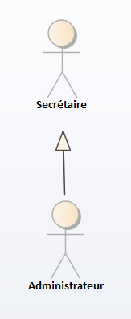
1
Introduction
Contexte
Les principaux acteurs du système
04

Slide 14
1
Introduction
Contexte
Besoins fonctionnels
Secretaire
Gérer les stagiaires
Gérer les sujets
Responsable
Gérer les tuteur
Gérer les stages
Gérer les absence
messagerie
Consulter les statistics
04

Slide 15
1
Introduction
Contexte
Les besoins non fonctionnels
Convivialité
Performance
Interface
Extensibilité
Sécurité
04

Slide 16
1
Introduction
Contexte
Ajouter
Modifier
Afficher
Gerer les Stagiaires
Supprimer
Imprimer attestation
Secretair
authentication
Marquer absence
Gerer les absence
Supprimer absence
04

Slide 17
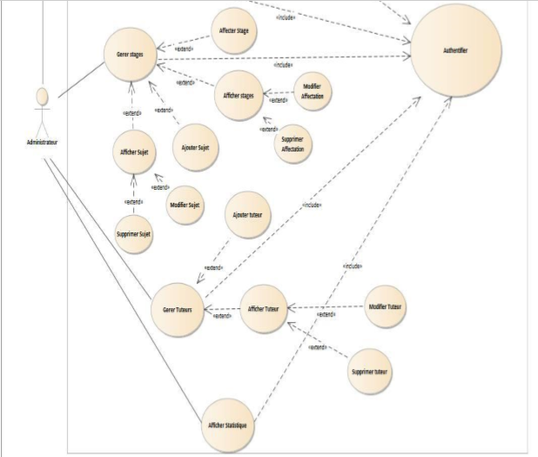
1
Introduction
Contexte
04

Slide 18
1
Introduction
Contexte
loop
Verifichamps()==false
saisirChamps()
Verifchamps():Boolean
AjouterStagiaire();
AjouterStagiaire();
Stagiairenonexist():Booleam
Reponse();
Alt
Stagiairenonexist==false
afficherMessageErreur();
afficherMessageErreur();
Alt
Stagiairenonexist==true
afficherMessageAjoutSecces();
afficherMessageAjoutSecces();
04

Slide 19
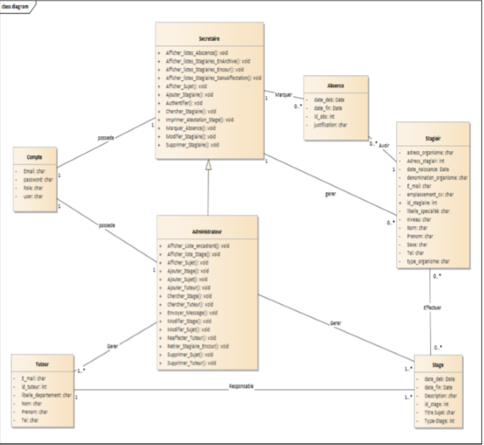
1
Introduction
Contexte
04

Slide 20
Réalisation

Slide 21
1
Introduction
Contexte
04

Slide 22

Conclusion et Perspectives

Slide 23
1
Introduction
Contexte
04

Slide 24
1
Introduction
Contexte
04

Slide 25
1
Introduction
Contexte
04

